Slide 1



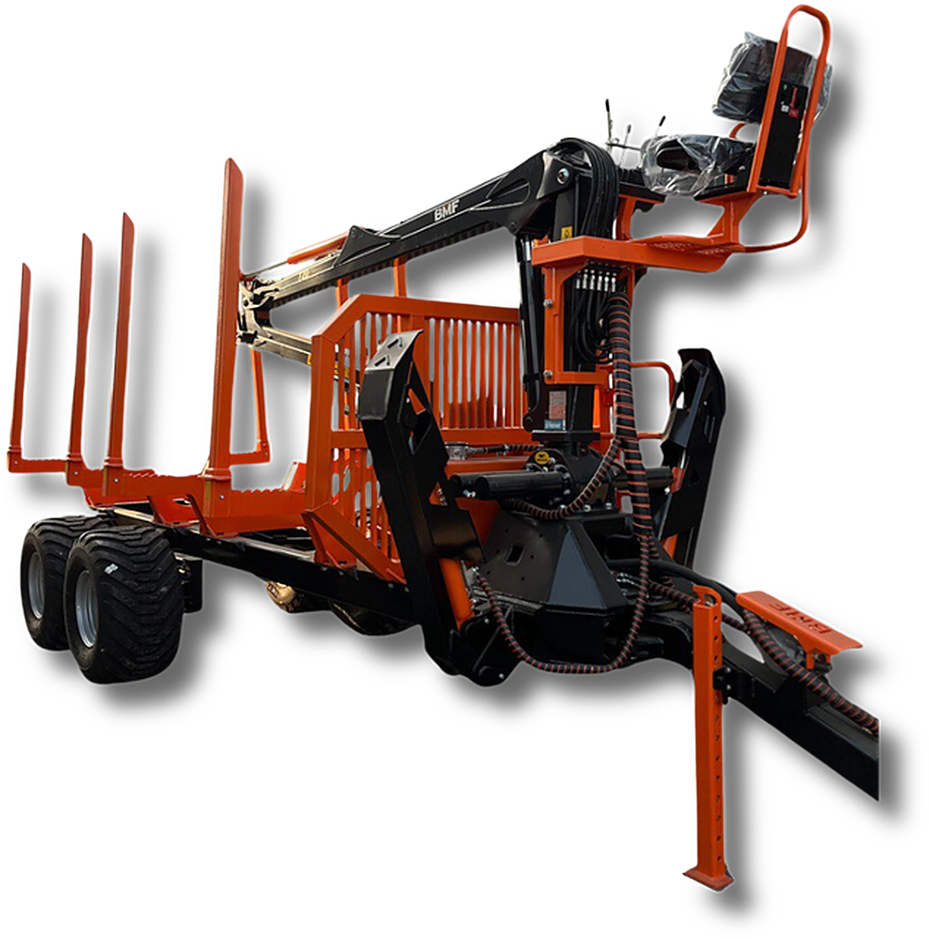





КОМЕРЦІЙНА ПРОПОЗИЦІЯ
ВЕРСІЯ 29.09.2026 · САРНИ, UA
НАПІВПРИЧІП-ЛІСОВОЗ
ОБЛАДНАНИЙ
ГІДРАВЛІЧНИМ КРАНОМ-МАНІПУЛЯТОРОМ BMF 720
10 000 кг
ВАНТАЖОПІДЙОМНІСТЬ
7,2 м
ВИЛІТ КРАНА BMF 720
10,0 м³
ОБ'ЄМ ВАНТАЖНОГО ПРОСТОРУ
4 шт
КОНИКИ / СТІЙКИ
ТЕЛЕФОН
САЙТ
(+380) 673630629
(+380) 681775997
https://www.bmf.ee
https://bmf.rv.ua
EMAIL
АДРЕСА
САЙТ
TIKTOK
INSTAGRAM
debeliy78@ukr.net
вул. Заводська 5, м. Сарни, Рівненська обл., Україна, 34500
ВИРОБНИК: ФОП ДЕБЕЛИЙ ВОЛОДИМИР МИКОЛАЙОВИЧ

Slide 2

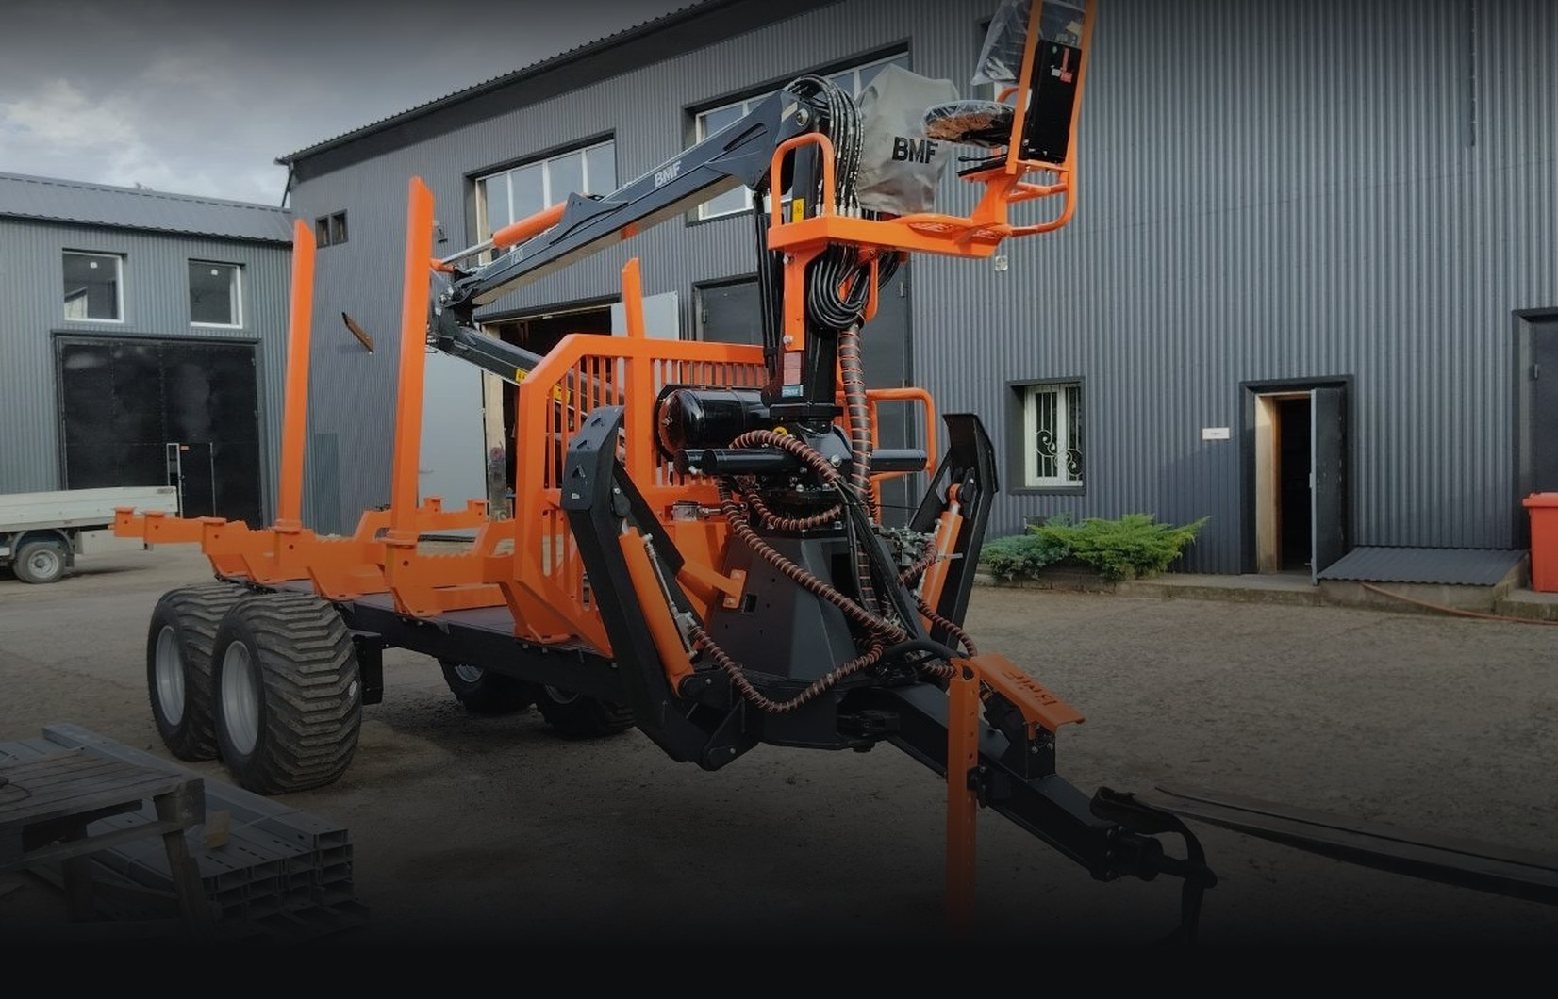


НПЛ-10 × BMF 720
КОМЕРЦІЙНА ПРОПОЗИЦІЯ
02 / 10
01 // ЗАГАЛЬНА ІНФОРМАЦІЯ · НПЛ-10
10 000 кг
6950 мм
2412 мм
2789 мм
ВАНТАЖОПІДЙОМНІСТЬ
ДОВЖИНА
ШИРИНА
ВИСОТА
Напівпричіп лісовоз НПЛ-10 — це повнокомплектний транспортний засіб, розроблений для перевезення деревини у умовах бездоріжжя та на дорогах загального користування.
КОНСТРУКЦІЯ ТА ХОДОВА
КОНФІГУРАЦІЯ ПІД ЗАВДАННЯ
Міцна конструкція включає посилений балансир для забезпечення стійкості, раму зі стінками товщиною 10 мм і шасі з бічними лонжеронами. Оснащений механічним тягово-зчіпним пристроєм із петлею, прикріпленою до дишла зварюванням. Ходова частина складається з ресорної підвіски та чотирьох піввісей, дві з яких обладнані гальмівною системою (гідравлічною чи пневматичною).
Передбачена можливість установки гідравлічних кранів-маніпуляторів BMF (BMF 650, BMF 720, BMF 750, BMF 850), вибору типу гальм, розміру коліс (400/60-15.5, 500/50-17, 550/45-22.5), кількості стійок (коників), наявності місця для оператора тощо.
BMF 650
BMF 720
BMF 750
BMF 850
ЧОМУ НПЛ-10
Завдяки своїй надійності та можливості адаптації НПЛ-10 є ефективним рішенням для лісової галузі, а його помаранчево-чорне забарвлення відмінно доповнює гідравлічні крани-маніпулятори BMF.
ФОП ДЕБЕЛИЙ В.М. · м. САРНИ · BMF.RV.UA
02

Slide 3

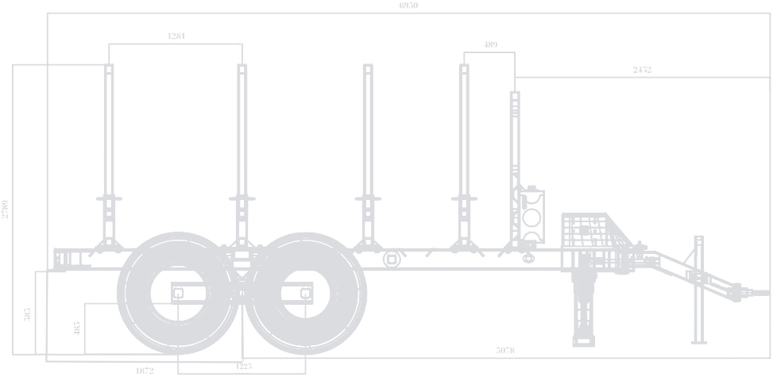
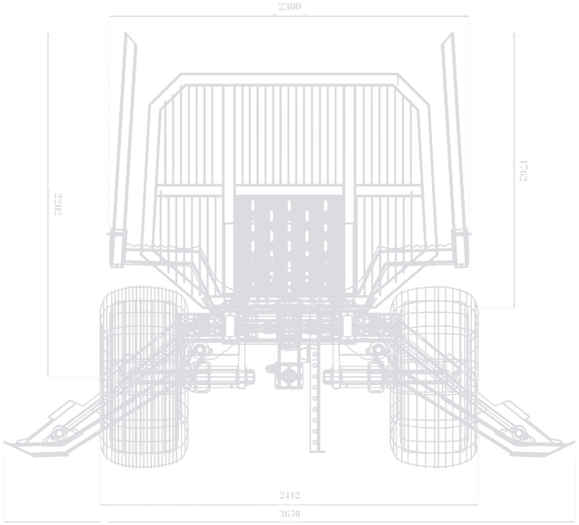
НПЛ-10 × BMF 720
КОМЕРЦІЙНА ПРОПОЗИЦІЯ
03 / 10
02 // ГАБАРИТНІ РОЗМІРИ · НПЛ-10
ВИД ЗБОКУ · мм
ВИД ЗЗАДУ · мм
L
6950
ДОВЖИНА, ММ
W
2412
ШИРИНА, ММ
H
2789
ВИСОТА, ММ
▭
4500 × 2140
ПЛОЩА НАВАНТАЖЕННЯ, ММ
* Креслення відповідають стандартному розміру.
Габаритні та конструктивні розміри можуть змінюватися за погодженням із замовником.
ФОП ДЕБЕЛИЙ В.М. · м. САРНИ · BMF.RV.UA
03

Slide 4

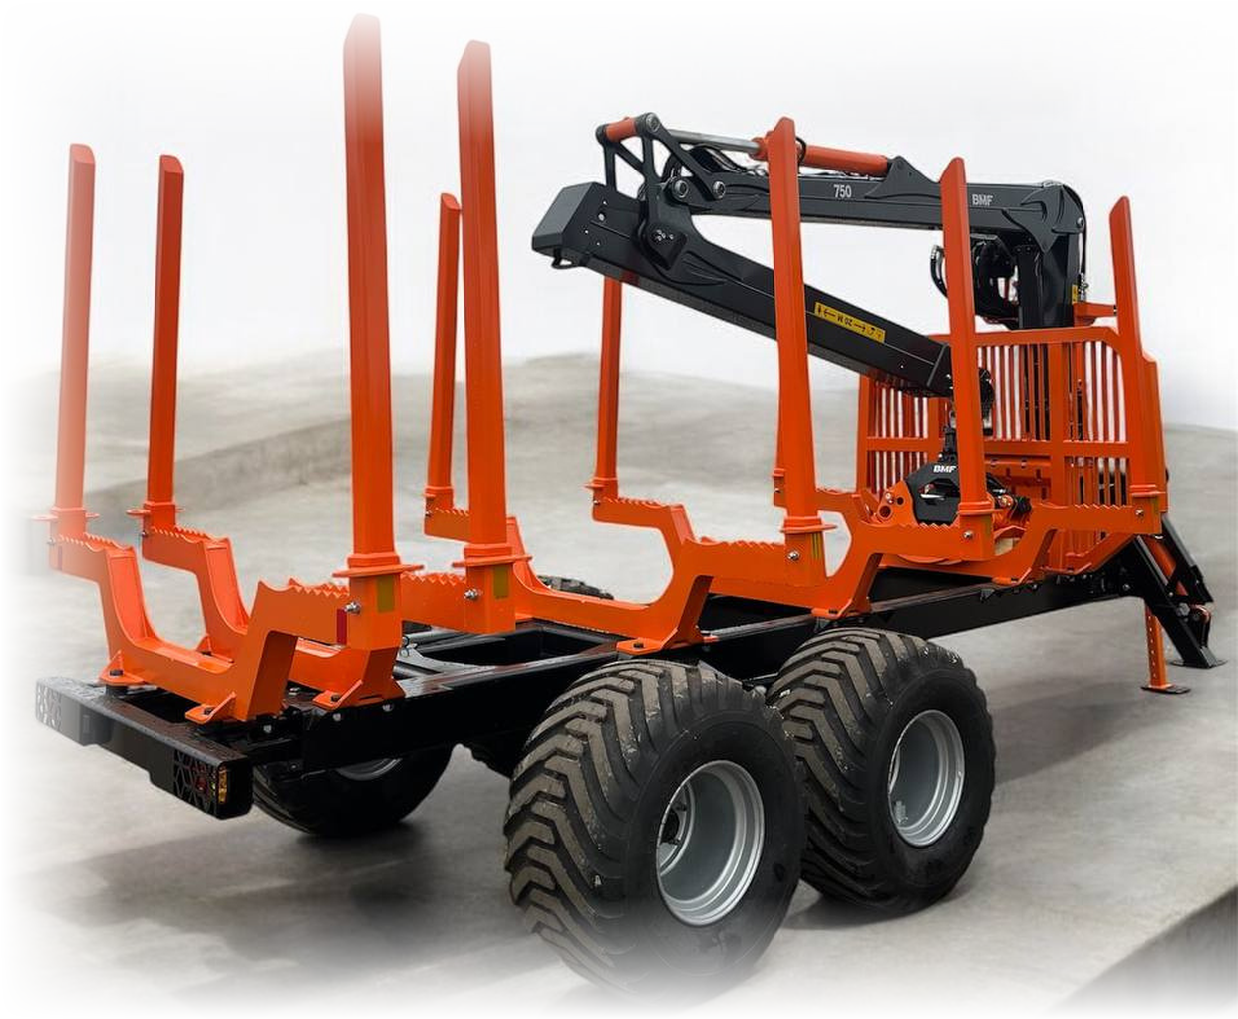

НПЛ-10 × BMF 720
КОМЕРЦІЙНА ПРОПОЗИЦІЯ
04 / 10
03 // ТЕХНІЧНІ ХАРАКТЕРИСТИКИ · НПЛ-10
РЕШІТКА
огорожі
КОНИКИ / СТІЙКИ
4 шт
РАМА
товщина стінки 10 мм
ОСВІТЛЕННЯ
габаритне + номерна рамка
КОЛЕСА
500/45-22,5 · 4 шт
СТУПИЦЯ TVZ
8 болтів
ПІДСИЛЕНИЙ
балансир
АУТРИГЕРИ
V-типу
ПАРАМЕТРИ
У КОМПЛЕКТАЦІЇ
Повна конструктивна маса,кг
13500,00
Споряджена маса (з маніпулятором) кг
3500,00
Решітка огорожі
Вантажопідйомність,кг
10000,00
Габаритне освітлення та номерна рамка
Довжина сортиментів
2-3-4-5
Об’єм вантажного простору , м3
10,0
Аутригери V-типу
Довжина площі навантаження,мм
4500
Підсилений балансир
Ширина площі навантаження,мм
2140
Кількість коників/стійок
4
Поворотний причіпний механізм
Товщина стінки рами
10 мм
Автономна гідравлічна система
Ступиця TVZ
8 болтів
Колесо ходове з диском 500/45-22,5
4 шт
Місце оператора
Гальмівна система
пневматична
ФОП ДЕБЕЛИЙ В.М. · м. САРНИ · BMF.RV.UA
04

Slide 5
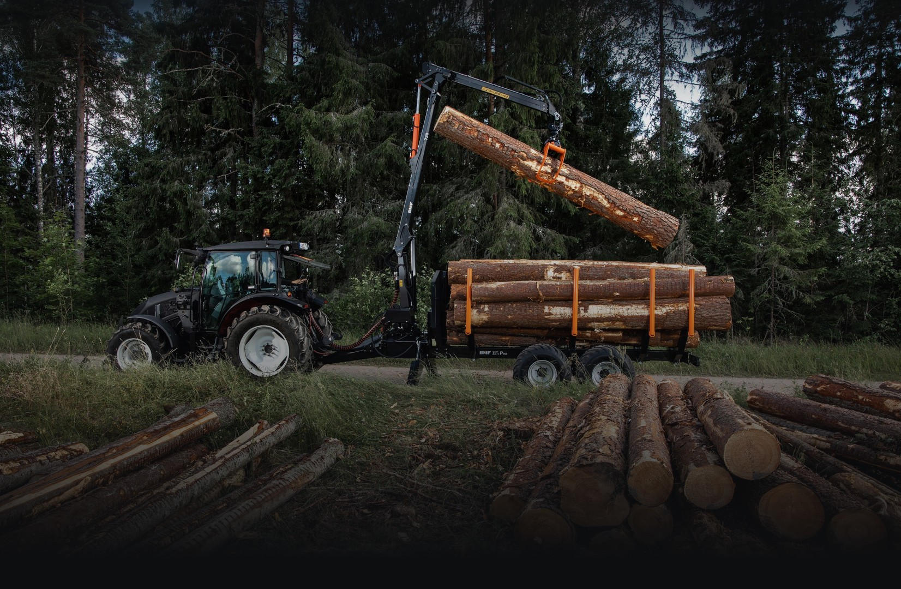


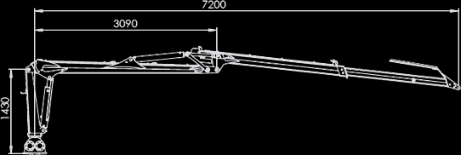
НПЛ-10 × BMF 720
КОМЕРЦІЙНА ПРОПОЗИЦІЯ
05 / 10
04 // КРАН-МАНІПУЛЯТОР BMF 720
Максимальний радіус дії цього дуже популярного лісокрана BMF720 становить 7,2 метра, він оснащений триточковим навішуванням, ширококутним шарніром і телескопом, що робить його придатним для напів- та професійного лісового господарства. Те, що робить крани BMF такими популярними, полягає в їх цінних якостях: стильному зовнішньому вигляді, міцному дизайні та функціональності, і BMF720 не є винятком.
Усі навантажувачі BMF мають міцні, ретельно проаналізовані та випробувані поворотні будови та колони (вежі), поверхні з порошковим покриттям для більшої довговічності, легкодоступні точки змащення та надійно захищені гідравлічні лінії та компоненти. Стріли підйомників BMF виготовлені з особливо міцної сталі SSAB Strenx і мають знак якості My Inner Strenx®. Універсальність цього крана можна розширити за допомогою аксесуарів BMF.
SSAB STRENX · MY INNER STRENX®
ТРИТОЧКОВЕ НАВІШУВАННЯ
ШИРОКИЙ КУТ
ТЕЛЕСКОП
СХЕМА ВИЛЬОТУ · мм
7,2
М · МАКС. ВИЛІТ
370°
ПОВОРОТ СТРІЛИ
ФОП ДЕБЕЛИЙ В.М. · м. САРНИ · BMF.RV.UA
05

Slide 6

НПЛ-10 × BMF 720
КОМЕРЦІЙНА ПРОПОЗИЦІЯ
06 / 10
05 // ТЕХНІЧНІ ХАРАКТЕРИСТИКИ · BMF 720
7,2 м
60 кНм
370 °
200 бар
МАКСИМАЛЬНИЙ ВИЛІТ
ПІДЙОМНИЙ МОМЕНТ, БРУТТО
ПОВОРОТ СТРІЛИ
РОБОЧИЙ ТИСК
ВАНТАЖОПІДЙОМНІСТЬ ЗА ВИЛЬОТОМ, кг · без грейфера і ротатора
1100
580
0 м
1 м
2 м
3 м
4 м
5 м
6 м
7 м
У КОМПЛЕКТІ ЗАВЖДИ
РОТАТОР 4 т + ГРЕЙФЕР 0,24 м²
Максимальний виліт, м
7.2
Підйомний момент, кНм, брутто
60
Вантажопідйомність на 4 м без грейфера і ротатора, кг
1100
Підйомна сила повного вильоту без грейфера і ротатора, кг
580
Захват, м2
0.24
Ротатор
4т
Гідравлічний клапан, стандарт
6/8XY (55l)
Поворотний момент, кНм
14
Циліндри поворотні, шт
4
Поворот стріли, °
370
Робочий тиск, бар
200
Продуктивність гідронасоса, л/хв
30-60
Широкий кут
+
Телескоп
+
Загальна вага без ноги, грейфера, ротатора, кг
710
ФОП ДЕБЕЛИЙ В.М. · м. САРНИ · BMF.RV.UA
06

Slide 7
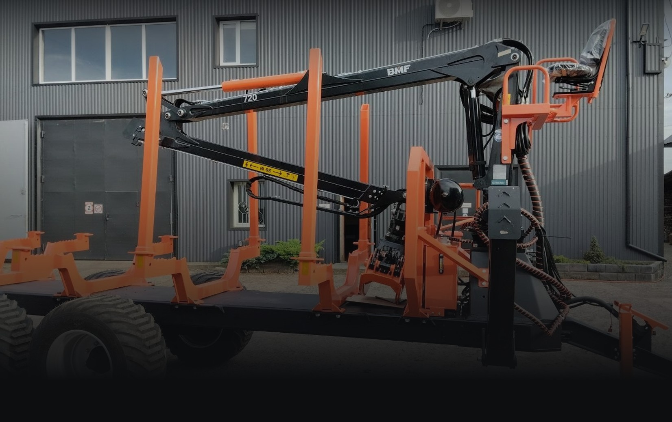




НПЛ-10 × BMF 720
КОМЕРЦІЙНА ПРОПОЗИЦІЯ
07 / 10
06 // ВАРТІСТЬ КОМПЛЕКТУ
ЗАГАЛЬНА ВАРТІСТЬ КОМПЛЕКТУ
КП · 29.09.2026
01
Напівпричіп-лісовоз НПЛ-10
✓ В КОМПЛЕКТІ
10 т · 4 коники · V-аутригери
02
Гідравлічний кран-маніпулятор BMF 720
✓ В КОМПЛЕКТІ
з ротатором 4 т і грейфером 0,24 м²
03
Автономна гідравлічна система
✓ В КОМПЛЕКТІ
у складі напівпричепа
04
Місце оператора
✓ В КОМПЛЕКТІ
у складі напівпричепа
РАЗОМ, З ПДВ
₴
Ціна вказана із урахуванням ПДВ.
Станом на 29.09.2026 р.
Вартість обладнання прив’язана до курсу купівлі Євро та буде переглянута у разі зростання курсу
НПЛ-10 + BMF 720
ФОП ДЕБЕЛИЙ В.М. · м. САРНИ · BMF.RV.UA
07

Slide 8


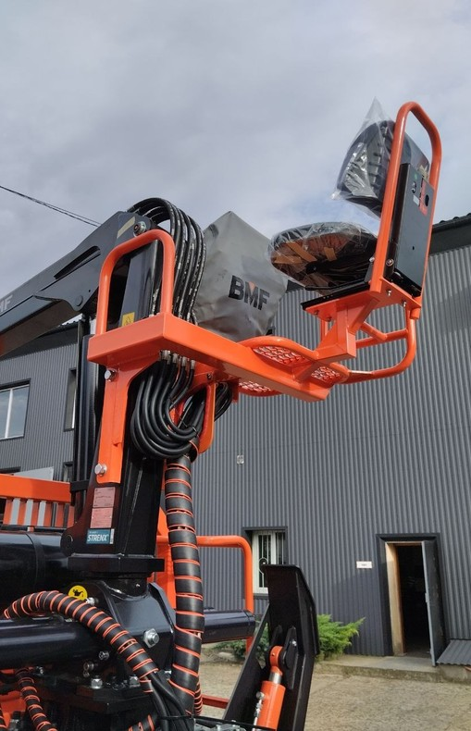
НПЛ-10 × BMF 720
КОМЕРЦІЙНА ПРОПОЗИЦІЯ
08 / 10
07 // УМОВИ СПІВПРАЦІ
01
ДОКУМЕНТАЦІЯ
Укладається договір, у якому зазначаються всі ключові аспекти угоди, разом із товаром надається повний пакет документів для реєстрації НПЛ-10
02
ТЕРМІНИ ВИГОТОВЛЕННЯ
КАЛЕНДАРНИХ ДНІВ
При індивідуальному замовленні - протягом 60 календарних днів з моменту підписання Договору
виготовлення при індивідуальному замовленні з моменту підписання Договору
03
ОПЛАТА
Повна оплата, оплата частинами відповідно до умов договору, кредитні умови
04
ДОСТАВКА
Здійснюється за рахунок покупця
05
БОНУСИ
При купівлі понад 2-ох одиниць НПЛ-10 гарантовано діє персональна система знижок
МІСЦЕ ОПЕРАТОРА · BMF 720
Усі умови узгоджуємо індивідуально з клієнтом до підписання договору — можуть відрізнятись від вищезазначених
ФОП ДЕБЕЛИЙ В.М. · м. САРНИ · BMF.RV.UA
08

Slide 9


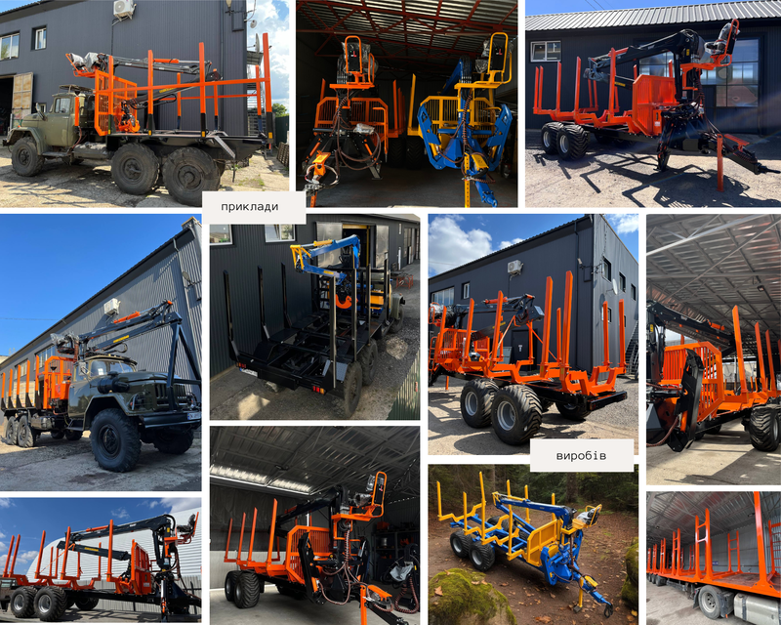
НПЛ-10 × BMF 720
КОМЕРЦІЙНА ПРОПОЗИЦІЯ
09 / 10
08 // НАШІ ПЕРЕВАГИ
понад 100 одиниць
виготовлених НПЛ-10
ВЛАСНЕ ВИРОБНИЦТВО · м. САРНИ
ПРИКЛАДИ ВИРОБІВ
01
02
03
Досвід
Сертифікати якості виробництва
Офіційні дистриб'ютори BMF в Україні
04
05
06
Індивідуальний підхід
Якісні матеріали
Контроль якості
07
08
09
Бонуси постійним клієнтам
Надійність
Виготовлення під замовлення
ФОП ДЕБЕЛИЙ В.М. · м. САРНИ · BMF.RV.UA
09

Slide 10

НПЛ-10 × BMF 720
КОМЕРЦІЙНА ПРОПОЗИЦІЯ
10 / 10
09 // ДОДАТКОВІ ДЕТАЛІ
Ми готові відповісти на всі ваші запитання та обговорити деталі співпраці. Очікуємо на вашу відповідь для узгодження замовлення.
ОФІЦІЙНІ ДИСТРИБ'ЮТОРИ
BMF В УКРАЇНІ
ТЕЛЕФОН
(+380) 673630629
(+380) 681775997
САЙТ
https://www.bmf.ee
https://bmf.rv.ua
EMAIL
debeliy78@ukr.net
АДРЕСА
вул. Заводська 5, м. Сарни
Рівненська обл., Україна, 34500
СКАНУЙТЕ — І МИ НА ЗВʼЯЗКУ
Наш сайт, TikTok та Instagram.
САЙТ
TIKTOK
INSTAGRAM
ДАНА КОМЕРЦІЙНА ПРОПОЗИЦІЯ МАЄ ВИКЛЮЧНО ІНФОРМАЦІЙНИЙ ХАРАКТЕР
ВИРОБНИК: ФОП ДЕБЕЛИЙ ВОЛОДИМИР МИКОЛАЙОВИЧ
ФОП ДЕБЕЛИЙ В.М. · м. САРНИ · BMF.RV.UA
10

